Slide 1
Этнографический школьный музей
«Память о прошлом –дорога в будущее»
Экспозиция, посвященная
Великой Отечественной войне.
ГБОУ СОШ №544
Руководитель музея : Суровьева О.Ю.

Slide 2
Цель создания экспозиции:
Сохранить и передать потомкам
память о событиях Великой Отечественной войны, о людях нашей страны и родного города ,которые в годы войны на фронтах и в тылу отстояли наше право на жизнь и свободу.

Slide 3
История создания экспозиции:
Летом 2007г. наши ребята проводили поисковые работы в Юхновском районе, Калужской области, недалеко от города Юхнова.
В процессе проведения поиска учащиеся общались с жителями деревень (центром поисково- собирательных работ являлась деревня Олоньи горы). Многие из них дарили поисковикам предметы народного быта, доставшиеся им от их предков. Во время общения беседа часто затрагивала тему Великой Отечественной войны. Старожилы рассказывали о войне, показывали места , где проходили сражения .
Ребята заинтересовались этой темой и обратились с просьбой сделать небольшую экспозицию, посвященную Великой Отечественной войне, в нашем школьном музее. В этой экспозиции представлены предметы найденные на полях сражений : каски, как советских солдат, так и немецких, пробитый диск пулемета и многое другое. Экспонаты участникам поисковой группы были подарены руководителем поискового отряда старшим офицером войсковой части (расположенной рядом с д. Олоньи горы), Харламенковым Сергеем Ивановичем, который в свой части занимался вопросами гражданско-патриотического воспитания , с солдатами и офицерами вел поисковые работы рядом со своей частью.
Советом музея было принято решение о создании такой экспозиции, так как Великая Отечественная война оставила неизгладимый след в истории нашей страны. И надо помнить о таких страшных событиях недавнего прошлого, для того чтобы не повторить их в будущем.

Slide 4
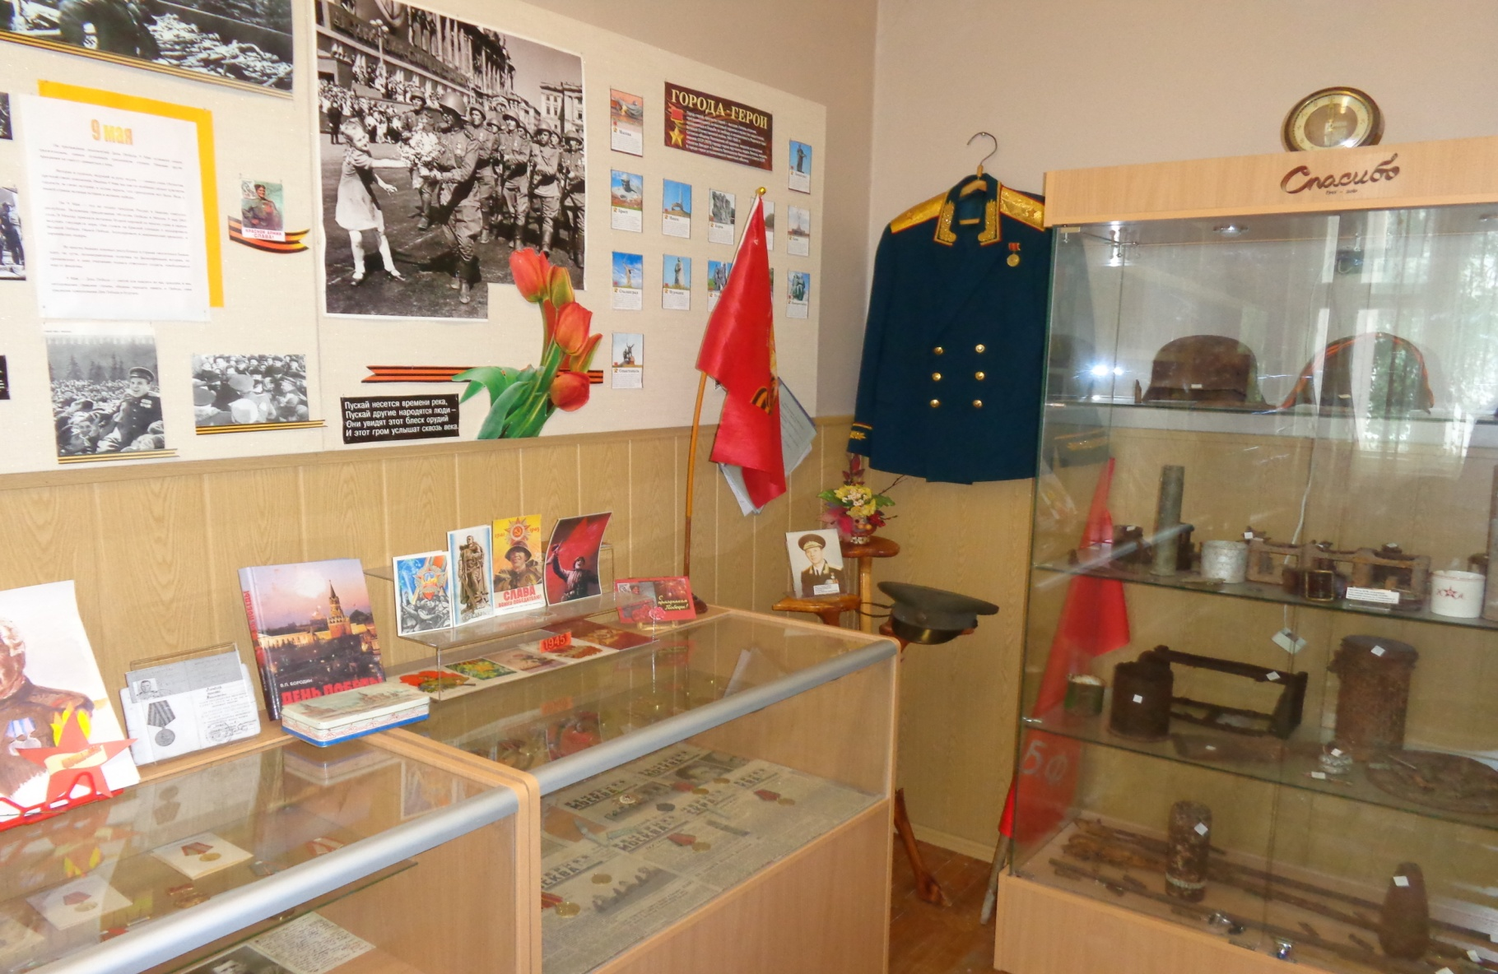
Экспозиция посвященная Великой Отечественной Войне

Slide 5
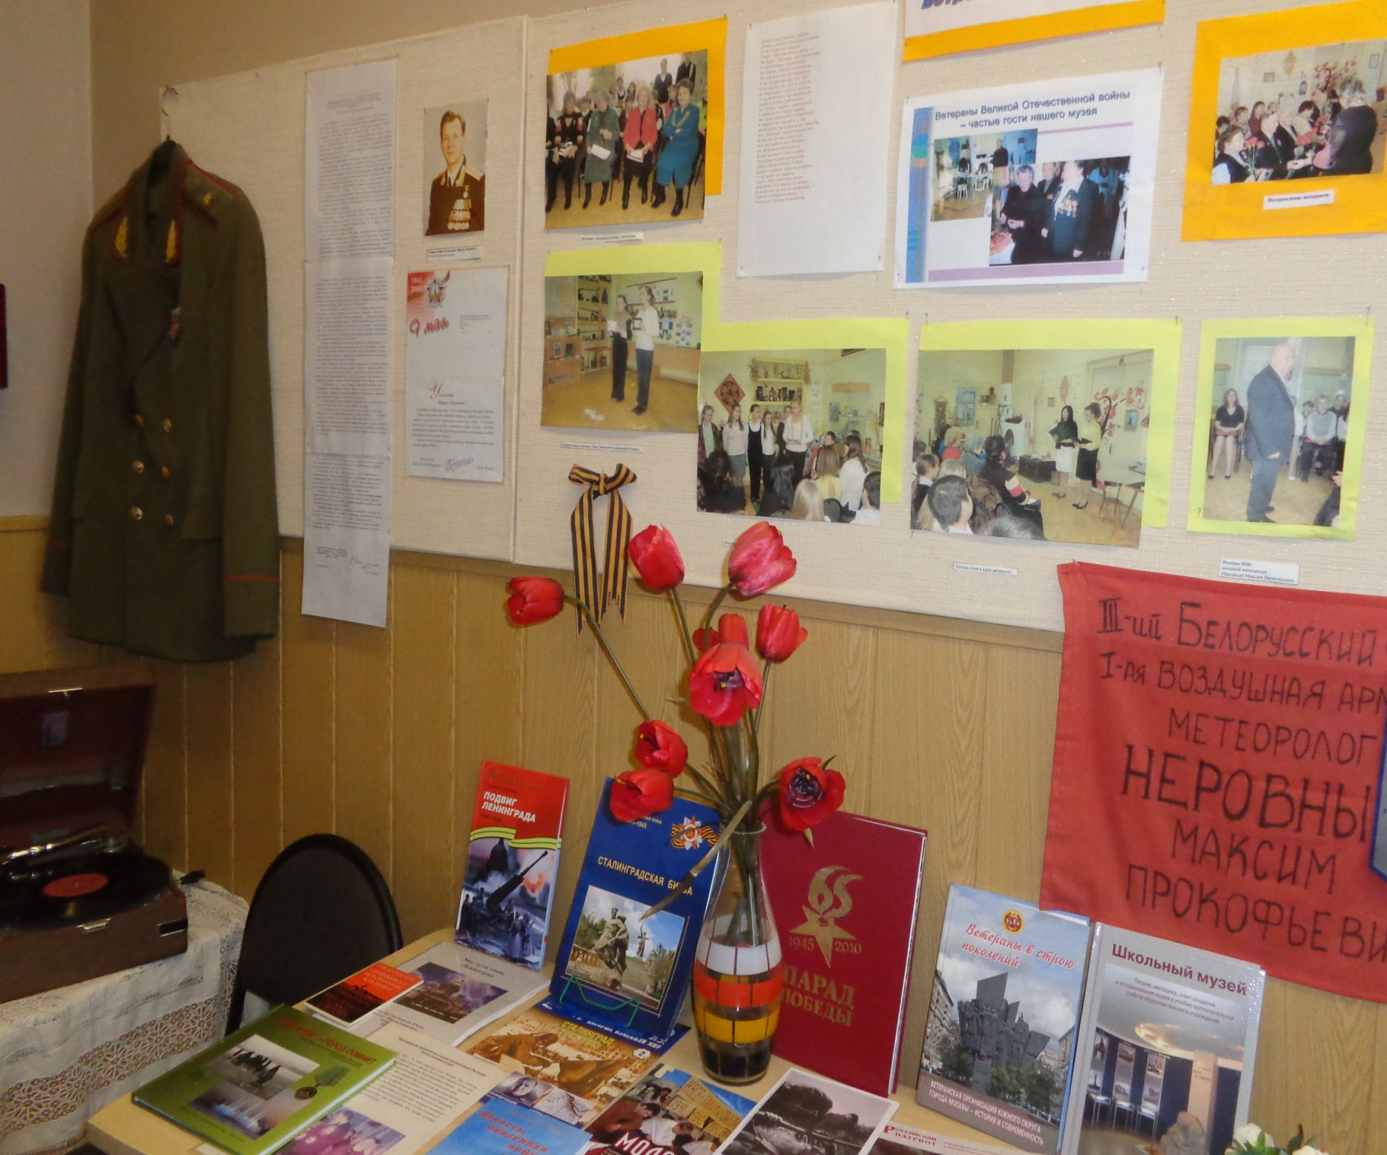

Slide 6
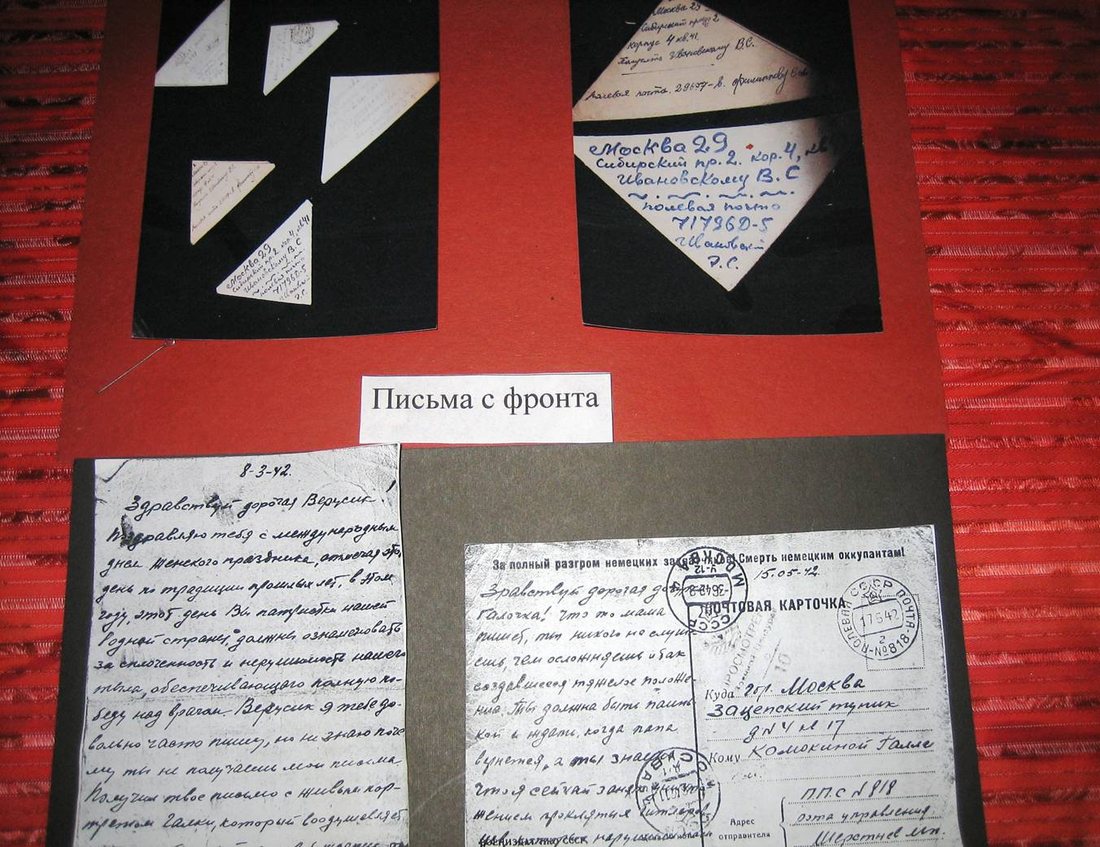
Письма с фронта.
В нашем музее хранятся документы военных лет (письма с фронта, удостоверения о наградах, грамоты, благодарности), которые мы бережно храним .

Slide 7
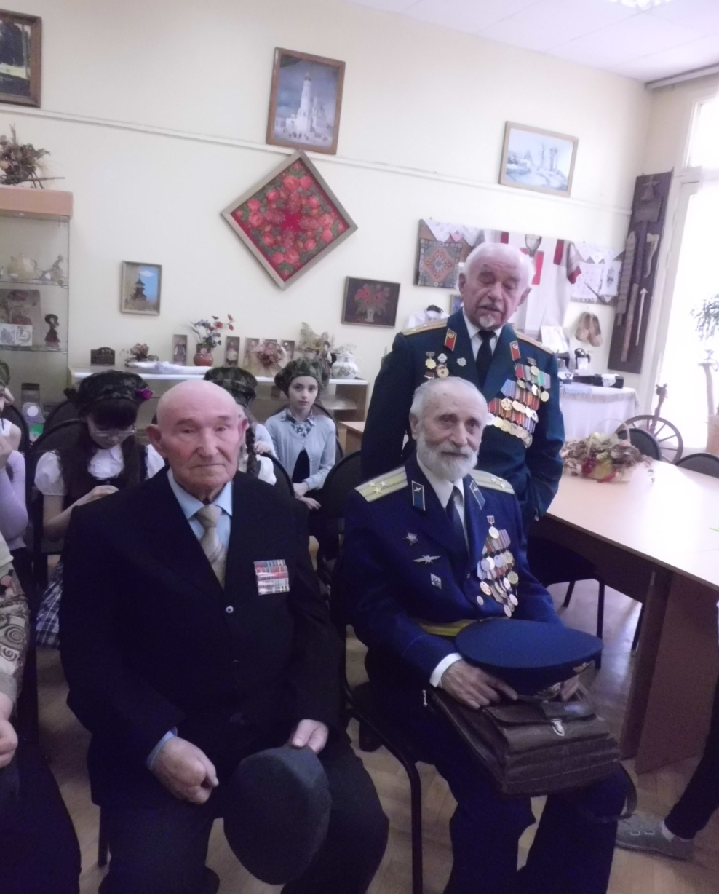
Ветераны Великой Отечественной войны частые гости нашего музея.
На сегодняшний день в России осталось немного ветеранов Великой Отечественной войны. И с каждым годом их становится все меньше и меньше. Трепетное отношение к людям, завоевавшим нелегкую победу, — наша обязанность до конца жизни.

Slide 8
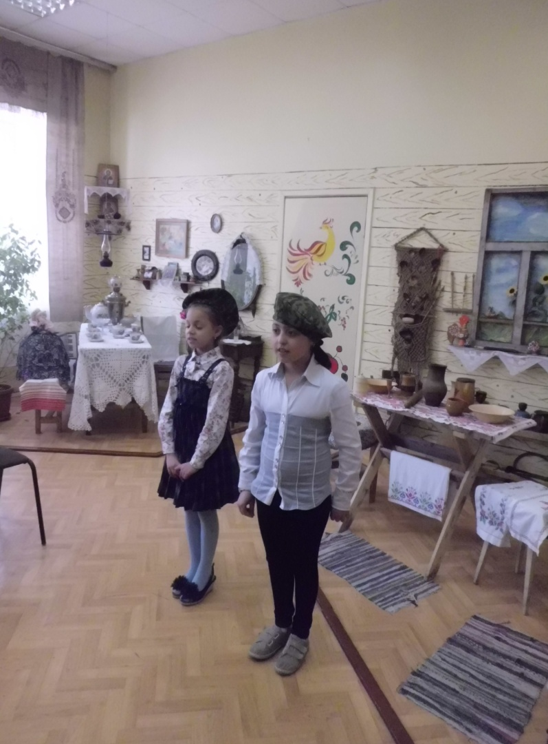
Слова благодарности ветеранам
Вы — ветераны той войны,
Вы сложный путь прошли,
Мы жизнью вам обязаны!
Вы Родину спасли!

Slide 9
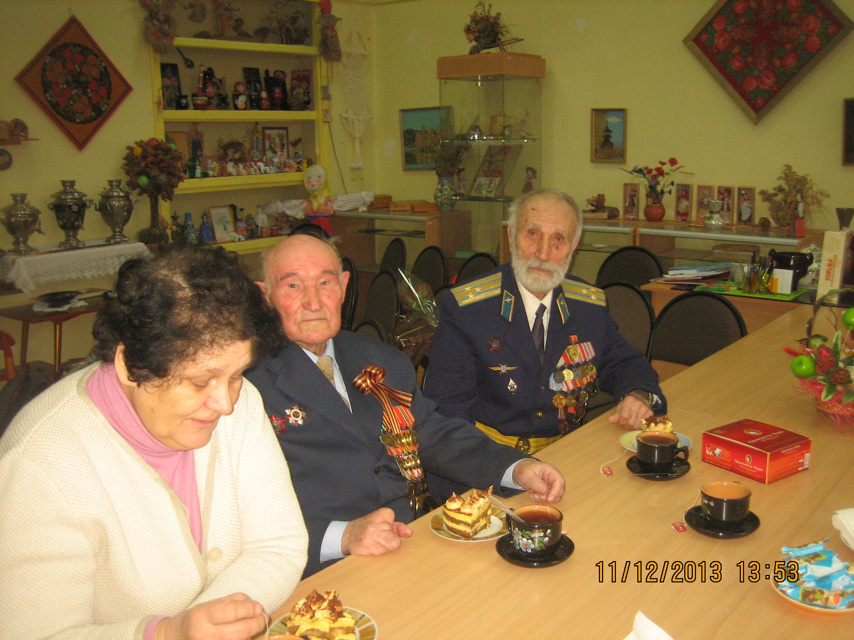

Slide 10
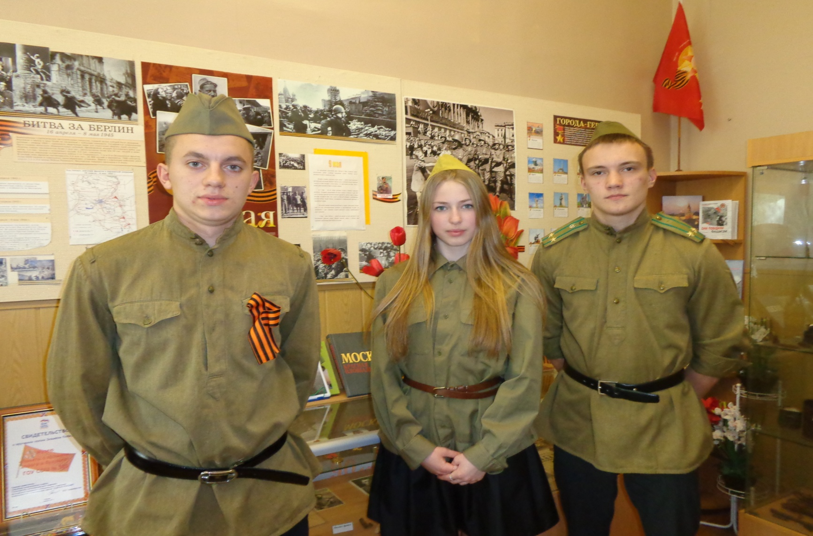
Ученики 10 класса подготовили выступление посвященное 70-летию Победы в Великой Отечественной войне.

Slide 11
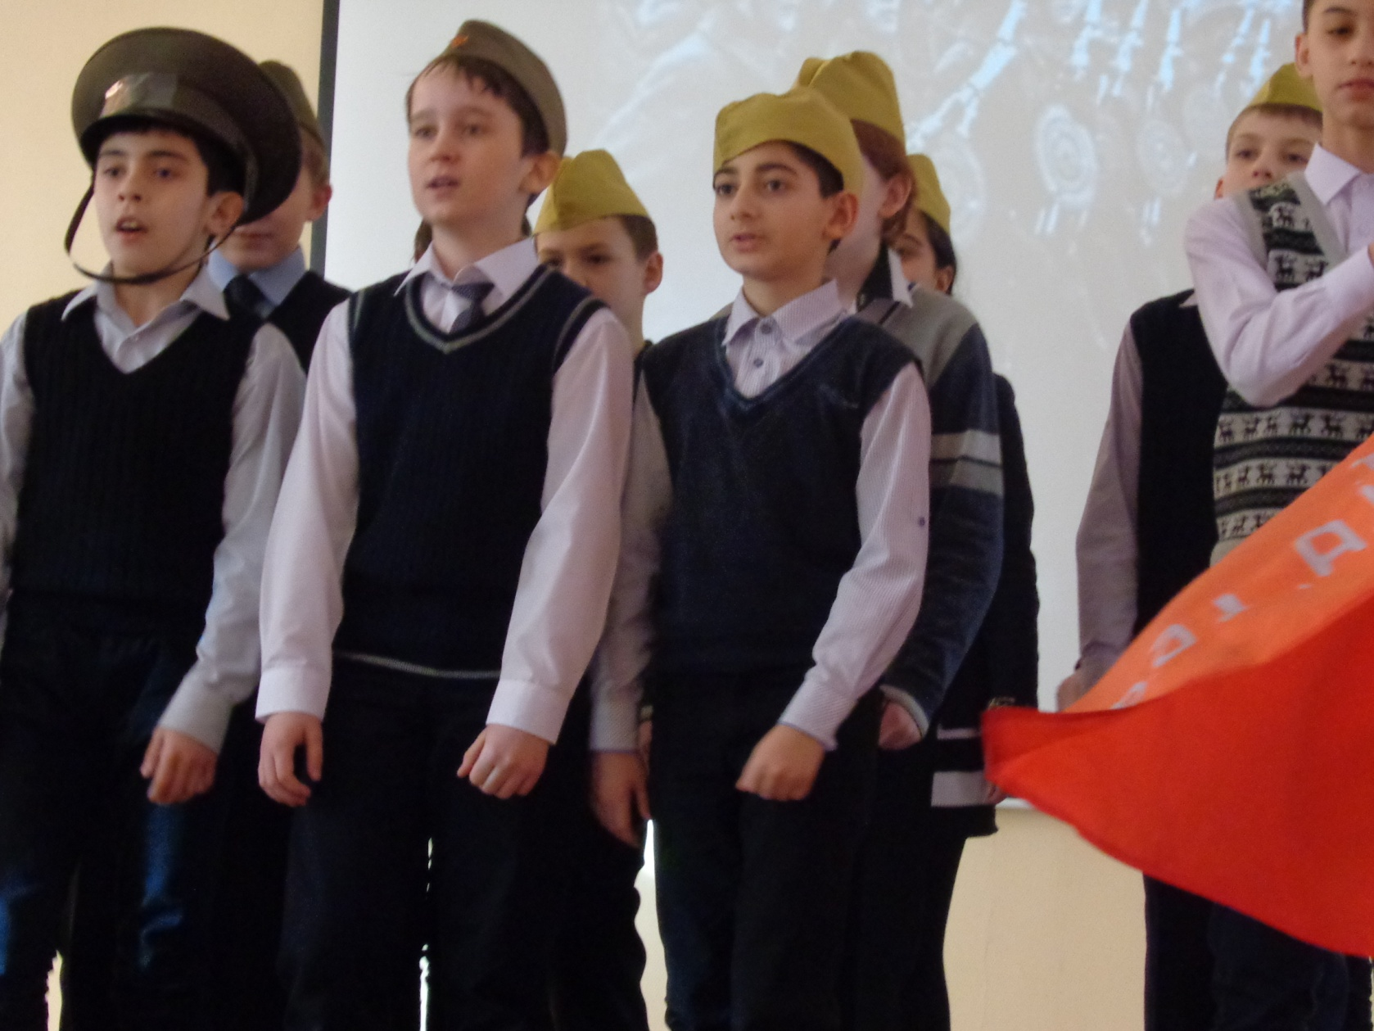
Нынешнему поколению предстоит доказать , что они являются достойными наследниками величайших традиций своих предков, и с честью продолжить дело дедов и прадедов. Спокойствие и мощь государства будет зависеть от них.
.

Slide 12
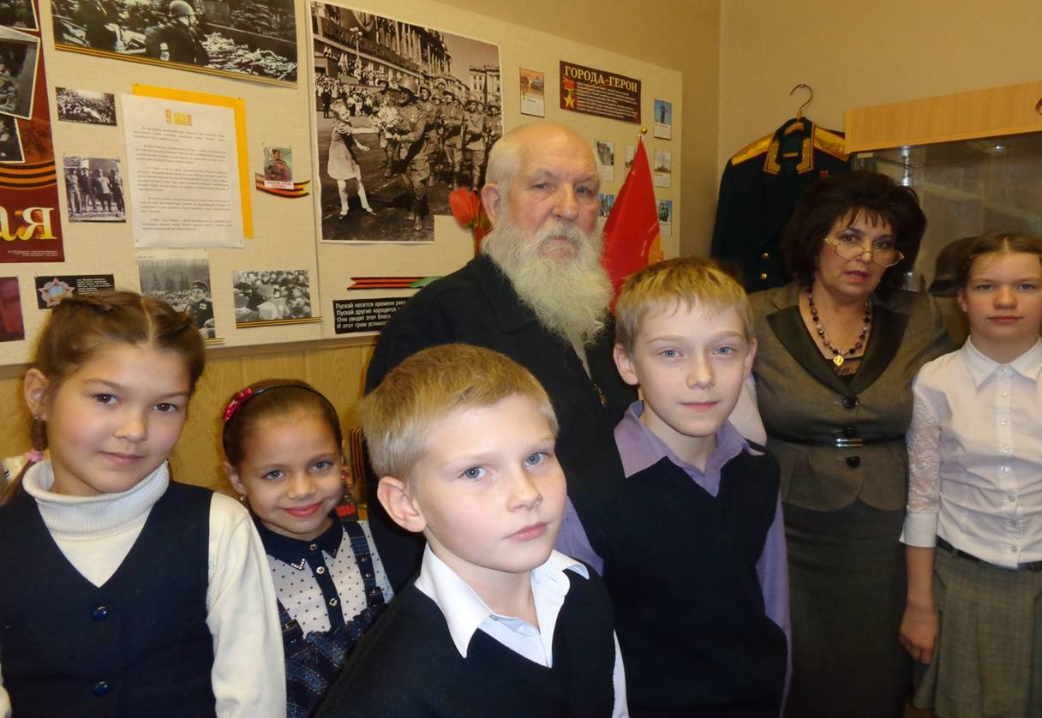
Школьный музей «Память о прошлом –дорога в будущее» играет важную роль в воспитании подрастающего поколения .
С чего начинается Родина?
С картинки в твоём букваре,
С хороших и верных товарищей,
Живущих в соседнем дворе.
А может она начинается с посещения нашего школьного музея…

